Slide 1
Robust recurrent network model for intermittent time-series forecasting
用于间歇时间序列预测的鲁棒性递归网络模型

Slide 2
Author&Journal
Yunho Jeon ∗, Sihyeon Seong
mofl Inc., Daejeon, Republic of Korea
International Journal of Forecasting
《国际预测学刊》

Slide 3
Introduction
本文介绍了一种基于深度学习的时间序列预测方法，该方法在 M5 竞赛的准确性挑战中排名第三。我们使用基于 DeepAR 的深度学习方法解决了这一问题，DeepAR 是一个以历史输入为条件的自动回归递归网络模型。为了解决销售需求的间歇性和不规则性特点，我们修改了 DeepAR 的训练程序；我们的模型不使用历史输入的实际值，而是使用从训练过的分布中采样的值，并将其作为过去值输入网络。我们利用多个模型的集合获得了最终结果，从而实现了稳健而稳定的预测。为了恰当地为集合模型选择一个模型，我们使用平均加权均方根缩放误差对每个模型进行了评估。
为了适应 M5 数据集的特点，我们修改了 DeepAR 的训练程序。我们的方法在训练阶段通过滚动预测使用训练分布中的采样值，使用实际值作为过去值可以减少因训练和推理之间的差异而产生的误差。此外，这种修改通过向网络注入不同的过去样本，提高了泛化性能。由于这种修改会在训练阶段产生滚动预测，而不仅仅用于推理，因此我们称这种模型为滚动 DeepAR。
我们使用 Tweedie 分布的负对数似然值来处理损失函数中销售需求的零膨胀分布。为了产生稳定的预测结果，我们选择了一个在过去广泛时期内具有较低 WRMSSE的模型：这些过去时段的平均 WRMSSE 被用作选择模型的指标。对于最终预测，则使用多个选定模型的集合来提高性能。

Slide 4
Structure
第 2 节介绍了我们方法的主要思想
第 3 节提供了更多实施细节
第 4 节介绍了讨论和进一步分析
第 5 节提供了有关本研究的一些结论性意见。

Slide 5

DeepAR
DeepAR是一个用于时间序列预测的深度神经网络模型。与 ARIMA 等经典自回归模型不同，DeepAR 建立了一个单一的全局模型，可以对所有时间序列进行预测。许多经典方法都是基于静态和白噪声等核心假设开发的。然而，现实生活中的许多应用很容易违反这些假设，而 DeepAR 并不依赖于这些假设。相反，DeepAR 通过最大化所选概率分布的可能性对输入序列进行建模；因此，有必要为训练设置适当的输入序列分布。DeepAR 使用递归神经网络 (RNN) 作为基本组件，接受过去序列及其协变量作为输入。
形式上，用 z_{i,t} 和协变量 x_{i,t} 表示时间 t 的第 i 个销售项目，训练的目标是根据过去的值（长度 C）和协变量预测未来销售 z_{i,t0:T} 的条件概率 P，其中 t₀ 和 T 分别是未来的第一个时间和最后一个时间。

Slide 6

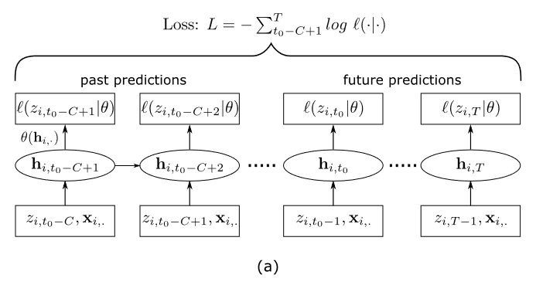
DeepAR
用 h 表示以 Θ 为参数的多层 RNN，网络在时间 t 的输出可表示为 h_{i,t} = h(h_{i,t-1}, z_{i,t-1}, x_{i,t}; Θ)。一般来说，RNN 块使用长短期记忆 (LSTM) 单元。DeepAR 优化模型参数，以最大化给定概率分布的可能性，DeepAR 的损失定义如下：
其中，θ 是隐藏表示 h_{i,t} 到给定分布参数的线性映射，l 是分布的可能性。由于公式 (2) 中没有区分过去值和未来值，DeepAR 通常使用所有历史序列来计算损失（即损失从 t_{0 -C +1} 开始计算）；DeepAR 经过训练后，可以预测 1 步前向值，而不管它是过去值还是未来值（图 1(a)）。
DeepAR 的训练和推理阶段。(a) 在训练过程中，原始输入值被输入到模型中，所有过去和未来的预测都会计算损失。(b) 在推理过程中，过去的值被输入到模型中，未来的预测值与采样预测值滚动计算。

Slide 7
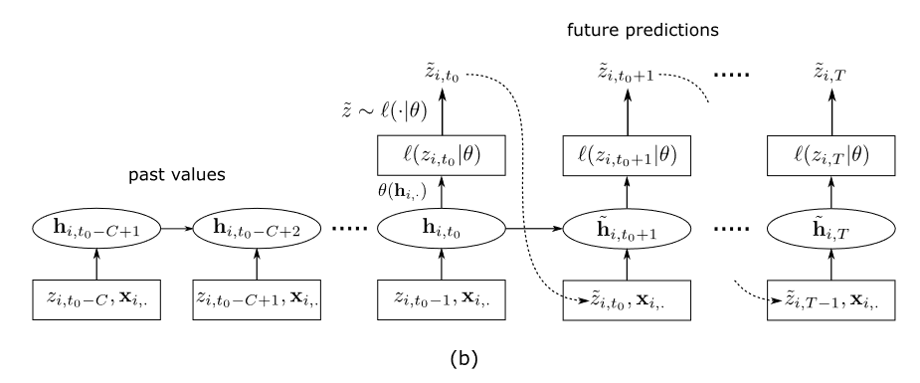
DeepAR-滚动预测
为了在推理中预测未来多天，模型会反复生成第二天的预测，直到未来结束。首先，将过去的序列（t < t0）输入训练好的模型，通过从训练好的概率分布（ 即~z_{t0} ∼ l(·|θ(h_{i,t0})) 中采样生成第一天的预测）第一天的预测结果被输入模型，生成第二天的预测结果，接下来的每一天也是如此，这被称为滚动预测（图 1(b)）。由于未来的预测取决于过去从预测分布中提取的样本，因此模型的输出不是确定的，而是采样序列的分布。这种采样程序非常有用，因为它可以生成预测的概率分布，从而衡量预测的可靠性。
(b) 在推理过程中，过去的值被输入到模型中，未来的预测值与采样预测值滚动计算。

Slide 8
Rolled DeepAR
DeepAR 经过训练后，可以根据过去的序列预测一步前向值，而这些过去的序列都是输入序列中的实际值。模型只使用实际值进行训练，而采样预测则作为过去值应用于推理中的下一步预测。由于训练和推理之间存在这种差异，如果看到未经训练的过去序列模式，模型可能会产生错误的预测。而且，每个时间步中的微小误差可能会随着时间的推移而累积，导致未来预测的显著偏移。当输入序列更加多样化和不稳定时，这种情况可能会更频繁地出现。
为了减少这种误差，Bengio 等人提出了scheduled sampling计划采样，即在真实值和采样值之间随机选择网络输入；根据训练阶段调整选择采样值的概率。同样，我们修改了训练阶段，以减少训练和推理之间的差异。我们的方法在训练阶段生成滚动预测，并将采样预测输入网络，用于预测第二天的情况。由于网络在训练阶段也会进行滚动预测，因此我们称这种模型为滚动 DeepAR。这相当于在scheduled sampling计划采样中使用概率为 100% 的采样。
除了减少推理中的累积误差外，这种修改还有其他好处。通过使用采样预测值而不是未来值的ground truth values真实值，即使输入序列相同，训练序列也可以多样化；这就起到了增强输入序列的作用。因为在很多情况下，输入值是概率性的（例如，许多零和间歇性需求），这种采样方法有助于模型生成稳健的预测。这也是在整个训练过程中使用采样输入的主要原因。此外，由于训练过程与推理过程相同，因此很容易在训练阶段对模型的状态进行评估。

Slide 9

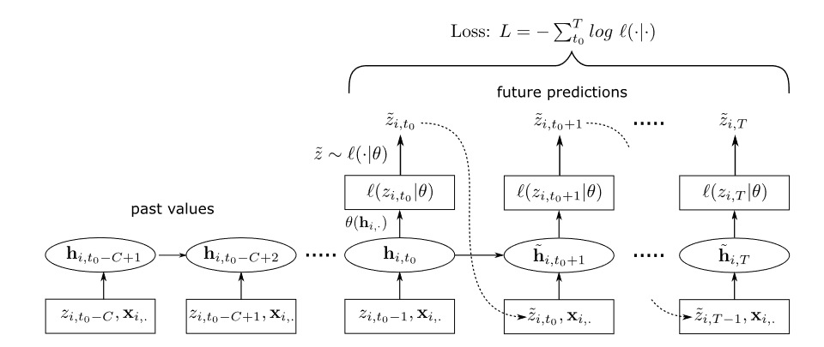
我们的方法与 DeepAR 的主要区别在于训练过程中产生损失的方法。DeepAR 总是使用实际值进行训练，与之不同的是，滚动 DeepAR 模型使用采样的过去值来预测未来值（图 2）。从形式上看，未来值 ̃ zi,t 是根据过去数据的条件概率得出的（即 ̃ zi,t ~ l(-|θ（̃ hi,t ）)），下一个预测值 ̃ z_{i,t+1} 是通过输入先前的采样值来得出的（即 ̃ h_{i,t+1} = h( ̃ h_{i,t} , ̃ z_{i,t} , x_{i,t+1}; Θ））。在滚动所有未来预测后，只对未来预测进行损失求和，而不是使用所有序列，如下所示：
需要注意的是，滚动 DeepAR 不一定比 DeepAR 好，这取决于应用。在 DeepAR 中使用未来实际值类似于 NLP 模型中的teacher forcing教师强制。教师强制将网络的采样值替换为实际值，以防止之前的错误输出导致的连续输出漂移。这有助于训练模型的快速收敛。然而，在 M5 应用中，输入序列被视为概率分布的一个样本，其值并不是唯一正确的答案。例如，假设某人每周购买一件商品，而购买日期是随机分布的。在这种情况下，最好使用尽可能多的案例进行训练，而不是只使用一组样本。这就是本次比赛使用滚动 DeepAR 的原因。

Slide 10
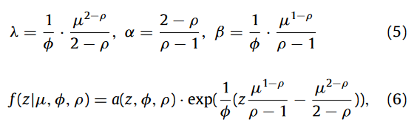
Tweedie loss
由于 DeepAR 的训练目的是最大化概率分布的可能性，因此设置适当的输出分布非常重要。尽管准确率竞赛只要求生成点预测，但使用概率分布进行训练有助于生成长期预测范围。由于 DeepAR 可以滚动生成多天的预测，因此之前的预测将成为下一次预测的输入。从训练好的分布中提取多个样本可生成各种预测序列。最终预测是这些预测的集合，而使用点预测进行滚动只会产生单一的预测序列。因此，最终预测比点预测更稳健。
用户需求建模一般可采用泊松分布或负二项分布。然而，最低一级（第 12 级）的许多 M5 序列显示出间歇性需求，包括许多零值，这些分布可能会低估零值的频率。为缓解这一问题，我们使用特威迪分布作为目标分布。根据 Tweedie 功率参数 ρ 的不同，Tweedie 分布包括几种不同的分布，我们使用 1 < ρ < 2，这与复合泊松-伽马分布有关。这种分布是从伽马分布中采样的 N 个 i.i.d. 随机变量之和，其中要添加的样本数（N）是泊松分布变量：
根据分布的定义，特威迪模型的大规模概率为零，更适合 M5 序列。特威迪分布（1 < ρ < 2）的概率密度函数可以通过公式（5）重新参数化定义如下（Zhou 等，2020）

Slide 11
模型选择
我们没有广泛搜索超参数，相反，我们专注于从随机初始化训练的大量试验中选择一个在测试时误差较小的模型。
对于时间序列预测，通常使用最后一期进行验证；也就是说，如果预测期限为 T_{f}，输入序列的总长度为 T_{t}，则模型在 t∈[0, T_{t} - T_{f} ]时间内训练，验证期为 t∈[T_{t} - T_{f} , T_{t} ]。然而，我们发现一个验证期（d1914 ∼ d1941）与另一个验证期的模式明显不同，因为有许多项目的销售额从零开始突然增加。我们认为这是由于缺货造成的。然而，我们没有先验或证据来模拟这些突然的变化。因此，我们决定不严重依赖这一时期的表现，而是选择一个在广泛时期内表现稳定的模型。
原则上认为，验证数据应与训练数据分开，以防止过度拟合。但是，如果我们将大范围的验证数据排除在训练之外，模型就无法学习到最新的信息，这也是一种权衡。我们认为，学习最新数据比将验证数据从训练数据中分离出来更为重要。因此，我们将输入序列的所有时段作为训练数据。
我们将所有时段都纳入序列训练的另一个原因是，经验表明输入序列很少出现过度拟合的情况。如前所述，M5 输入序列具有概率性质，因此噪声特别大。因此，除非模型不完全记忆序列，否则很难实现较小的误差。因此，模型更容易出现拟合不足而非拟合过度的情况。基于上述研究结果和假设，我们使用之前的 14 组数据对模型进行了评估，每组数据包含 28 天（28 × 14 天，从 d1550 到 d1941）。我们选择的 14 个时段包括与个人数据集同期的最后一年（2015-05-23∼2015-06-19）。我们计算了 14 个集合的各级 WRMSSE，并用其平均值来衡量模型选择。

Slide 12
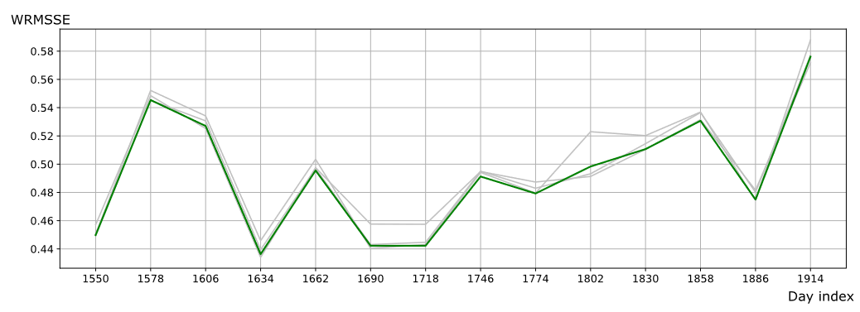
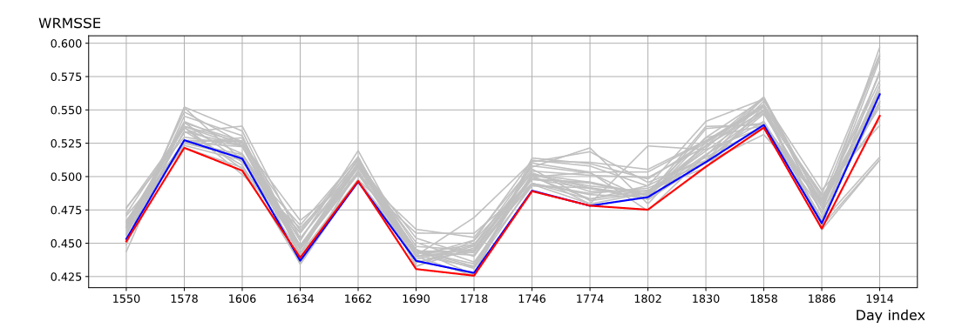
集合方法
集合方法将多个模型结合在一起，以获得比单一模型更好的性能。由于在我们的模型中，网络的权重是随机初始化的，因此每次试验的预测结果可能各不相同。我们采用两种策略进行集合：一种是单次试验中多个历时的预测集合，另一种是多次试验的预测集合。我们不是从单次试验中选择一个预测，而是选择多个epoch来预测一次试验。由于模型的性能会随着训练的进行而发生变化，因此从多个epoch中选择预测结果比从一个epoch中选择预测结果更稳健。在训练过程中，模型参数每十个epoch保存一次，我们从保存的epoch模型中选择性能最好的 k 个epoch。每个模型的性能使用平均 WRMSSE 进行评估。
在第一种策略中，集合模型在同一训练过程中的不同epoch采样，因此模型多样性小于第二种策略，因为在第二种策略中，模型的初始化是不同的。一般来说，由于鼓励集合的多样性，第二种策略更为有效。不过，由于第二种策略需要多次训练（而第一种只需要一次训练），因此计算成本更高。
多次试验的集合示例。灰色线条是 24 个模型（8 次试验 ×最佳 3 个epoch）的 WRMSSE。蓝线是两次试验的集合（共有 6 个模型）。红线是八次试验的集合（共有 24 个模型）。这八次试验的集合（红线）比两次试验的集合（蓝线）显示出更好的结果。
来自单次试验的历时模型集合。每条灰线显示的是前 3 个epoch模型的 WRMSSE。绿线表示这些模型的集合，在大多数时段显示出更好的性能。x 轴代表每个时段的开始日期，即 1550 代表 d1550∼d1577 时段。

Slide 13
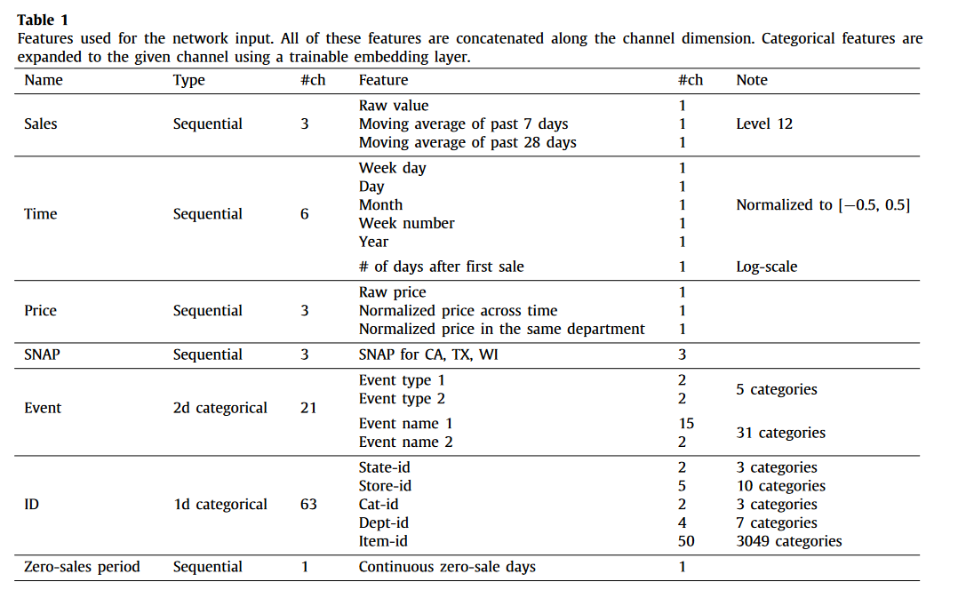
数据
表 1 列出了模型输入的所有特征。所有特征都是按照通道维度串联后输入网络的。共有 100 个特征通道，我们使用过去 28 天作为网络输入，即网络输入的维度为批量大小 × 28 × 100。这些特征具有各种信息，包括销售额、时间、价格和事件。特征类型可分为两种：顺序型和分类型。顺序型是一种跨越时间和渠道维度的二维实值特征。这种特征原封不动地输入网络。分类类型特征在输入网络之前会嵌入到给定的信道中。这些嵌入也是从网络中训练出来的；嵌入层是一个查找表，用于将输入值映射到可训练的嵌入。
我们使用最低一级的销售数据来计算销售原始值，即每家商店的 30 490 个产品销售汇总store-sku。包括过去 28 天的销售数据以及过去 7 天和 28 天销售额的移动平均值（z_{i,t-7+1:t} 和 z_{i,t-28+1:t} 的平均值）也被用作输入，以提供有关销售短期和长期趋势的信息。
作为时间特征，使用了五种类型的值：工作日、日、月、周数和年。这些值在除以最大值后减去 0.5，归一化为 [-0.5, 0.5] 范围。关于年份，我们减去了 2014 年，然后除以 5 进行归一化。老化特征表示首次销售后的天数，在对每个序列使用对数函数缩放后使用。

Slide 14
数据
对于价格特征，我们使用了三个特征，即原始价格值和两个归一化价格值。我们使用标准分数进行归一化：所有值都除以减去平均值后的标准偏差。第一个归一化值是每个项目在所有时间内的归一化值，以利用与平均价格的差距。第二种是在同类商品内进行归一化，以比较每个项目的相对价格。
补充营养援助计划（SNAP）是 M5 中的一个二进制特征，表示商店是否允许在检查日期购买 SNAP。日历事件是二维分类特征，根据时间的不同具有不同的值，这些值被嵌入并输入到网络中。ID 是一维特征，具有与时间无关的相同值。为了与其他特征的维度相匹配，ID 在嵌入后会沿着时间维度重复。最后一个特征是零销售期，表示销售额连续为零的天数。该特征用于帮助网络推断缺货商品。如果预测值低于 0.5，则计数增加 1 或重置为零。

Slide 15
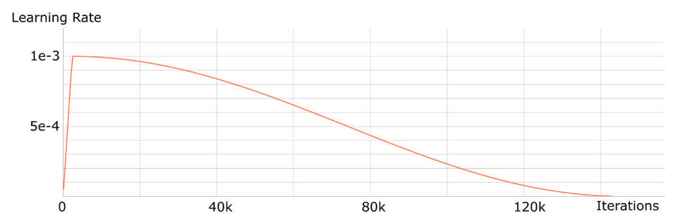
训练
我们基于 PyTorchTS实现了自己的模型，它是 GluonTS的变体，使用 PyTorch。我们为滚动 DeepAR 堆叠了两个有 120 个单元的 LSTM 层。如第 2 节所述，训练网络的目的是最大化损失函数——特威迪分布的对数似然。为了生成特威迪分布的对数均值，我们在最后一个 LSTM 层之后附加了一个线性层。在前五个epochs中，学习率从0线性增加到1e-3，余弦退火被应用于其余的epochs（图 5）。批次大小为 64。每个序列随机选取一个给定时间（过去 28 天）的训练样本。由于所有序列的数量为 30490，因此需要 477 次（= 30490/64 + 1）迭代才能完成所有序列。我们将这一迭代次数定义为一个epoch。在每次迭代中，序列的顺序都会发生变化，每批序列都不相同。我们在不提前停止的情况下对网络进行了 300 次迭代训练。
由于最终输出是点预测，Tweedie 分布的 φ 只控制训练阶段滚动样本的偏差；值越大，样本越多样化。我们使用 1 作为 φ 的默认值，并没有寻找最佳值。关于训练数据，我们使用了所有可用数据（从 d1 到 d1941），但每个序列开始时的零销售期除外；我们删除了首次销售之前的零销售期，以减少全部为零值的样本。
学习率调度。x 轴为迭代次数，y 轴为学习率值。学习率在 5 次迭代之前呈线性增长，之后逐渐退火。

Slide 16
推理
如前所述，推理是通过从训练好的特威迪分布（图 1(b)）中提取预测样本进行滚动。我们从分布中抽取 100 个样本，并将这些样本输入网络，以生成对第二天的预测；这一过程一直持续到未来的最后一天。从这个过程中，我们可以获得未来所有天数的预测样本。为了将这些样本转换为点预测，我们使用日平均样本作为最终值。因为预测的是第 12 层的销售情况，所以我们根据聚合层的预测进行了所有层级的聚合预测。虽然在现实世界中销售值应该是整数，但对于 M5 来说，浮点销售预测并没有问题，因为比赛的目标是实现最低的 WRMSSE。因此，我们没有对 Tweedie 分布的样本进行任何后处理，如四舍五入。如果在实际应用中需要一个整数值，可以直接去掉数字的小数部分，或将其解释为该数字被四舍五入的概率。

Slide 17
提交的集合方法
为了提高结果的通用性，我们考虑了两种配置。
第一种配置，Tweedie 功率为 1.2，我们在 LSTM 层上应用了 0.1 的辍学率。根据第 2.3 节所述策略，我们训练了 8 个具有不同初始化的模型，并为每个模型选择了 3 个epoch；总共选择了 24 (8 × 3) 个模型。
第二种配置，我们使用了 1.3 的 Tweedie 功率，并且没有使用 dropout。我们用不同的初始化方法训练了四个模型，并从所有训练的历时中选出了 19 个模型。由于时间紧迫，我们无法为这些配置训练 8 个模型。取而代之的是，我们根据相同的标准从所有epoch中选出了前 19 个模型。
通过比较这两种配置，就我们的模型选择指标而言，第二种配置的性能略胜一筹。不过，第一种配置包含了通常被认为能提高泛化能力的 "丢弃"（dropout）。由于 M5 的序列随着时间的推移有很大的动态范围，即使在相同的架构和超参数下，训练模型的性能在这些序列上也表现出很大的差异。由于数据的突然变化和模型选择的困难，我们选择通过平均两种配置来降低风险；我们选择了 43（24 + 19）个模型作为集合模型，并以相同的权重平均了这些模型的所有预测结果。公共数据集的集合模型得分为 0.52575，私人数据集的集合模型得分为 0.53571。

Slide 18
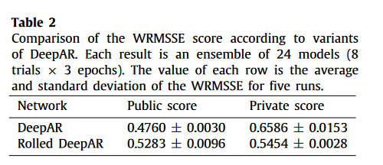
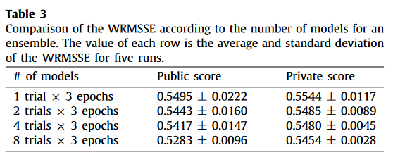
建模方法选择
这类应用可采用多种方法。梯度提升法是Kaggle 竞赛中最成功的方法之一，M5 竞赛中的许多参赛者都选择了这种方法。尽管梯度提升已成功应用于多种应用，但我们认为深度学习更适合 M5。它要求建模销售考虑高维输入的影响。此外，本次比赛选择深度学习方法的原因之一是，训练深度网络所需的数据规模足够大。有几种神经网络可用于时间序列建模，如 DeepAR、Transformer和随意卷积。我们选择 DeepAR 和 Transformer 作为候选网络架构。我们之所以选择 DeepAR，是因为对 DeepAR 和 LSTM 模型的研究远远多于基于Transformer的模型的研究。不过，要明确哪种架构更适合预测间歇性时间序列，还需要进一步研究。
表 2 显示了 DeepAR 与rolled-DeepAR 的比较。每个结果都是 24 个模型的集合（8 次试验 × 3 个epoch），这是提交方法的第一个策略。虽然 DeepAR 取得了更好的公共得分，但私人得分却比我们的修改版差很多。我们的方法基于多个模型的集合；这需要大量时间来训练网络。我们根据模型的数量对集合模型的性能进行了实验。表 3 显示了实验结果。当集合模型的数量增加时，公共得分和私人得分（WRMSSE）都会降低。此外，标准偏差也会减小，这意味着集合模型输出的预测结果更加稳定。这一结果显示了性能与资源使用之间的权衡。
table2 不同 DeepAR 变体的 WRMSSE 分数比较。每个结果都是 24 个模型的集合（8 次试验 × 3 个epoch）。每一行的值是五次运行的 WRMSSE 平均值和标准偏差。
根据集合模型的数量比较 WRMSSE。每一行的值是五次运行的 WRMSSE 平均值和标准偏差

Slide 19
模型执行时间
关于训练时间，使用 Titan RTX 训练一个模型的 300 个epoch大约需要 6 小时；不过，GPU 的利用率还没有完全优化。由于滚动 DeepAR 应按顺序生成未来预测，其速度是 DeepAR 的两到三倍，而 DeepAR 可以在训练阶段并行生成所有序列。对于集合模型，训练需要多次运行，也会线性增加训练时间。减少集合模型的数量可以缩短训练时间，但这会降低集合模型的准确性；这就是模型准确性和训练时间之间的权衡。
对于每个模型，我们使用不同epoch（从 200 到 300 个epoch）保存的 10 个模型对 14 个周期进行预测。每个模型的预测大约需要一个小时。预测后，选择前 k 个模型并进行集合预测只需不到 5 分钟。如果模型已经选定，那么进行最终预测的时间可能不会超过 10 分钟，因为只需要在测试期间生成预测。

Slide 20
局限及展望
与 DeepAR 相比，滚动 DeepAR 的主要缺点是需要更多的训练时间。要生成未来预测，必须生成所有过去的序列。因此，训练过程无法并行化，也就无法降低 GPU 利用率。在推理阶段，DeepAR 和 rolled DeepAR 没有区别；两者都是按顺序生成预测。
我们使用了 Tweedie 分布，因为 M5 数据中的几个序列具有间歇性特征。不过，也有一些项目的数量较多，特威迪分布并不适合。如果可能，应该对这组项目使用其他分布以获得更好的性能。我们尝试使用分类法来代替特威迪分布：将每个销售值直接映射到一个类别标签（0-1000）。然而，由于类分布的不平衡，这种方法并不成功；在训练数据中，大数值比小数值少见。
在本文中，我们介绍了 M5 精度竞赛中使用的一种基于深度学习的方法。在 DeepAR 的基础上，我们提出了一种滚动 DeepAR，通过滚动未来预测来修改训练方案，并为网络提供更多样化的输入分布样本，以实现模型的通用性。为了克服需求的间歇性和不规则性，我们采用了 Tweedie 分布。通过使用大范围时段的性能来选择模型，我们能够选择一个在测试期间性能良好的稳定模型。此外，我们还提出了深度学习方法在解决实际时间序列问题中的应用，并希望本文能成为推动其发展的一步。

